Slide 1
Checkpoint Olivier 31/05/23

Slide 2
I/ Check : Le bootstrap peut-il débiaiser ?
II/ Estimateur de Hill sur max de blocks

Slide 3
I/ Check : le bootstrap peut-il servir à débiaiser 1- Rappel du test
On veut checker si le bootstrap peut servir à débiaiser :
Sur un sample donné (données réelles avec dépendance) on a une estimation de Hill : elle a un biais
Calcul de l’estimateur bootstrap : a-t-elle le même biais ? Ou est-il débiaisé / a-t-il un autre biais ?
On calcule différents estimateurs :
Estimateur de Hill sur le sample
Estimateur de Hill sur un bootstrap du sample

Slide 4
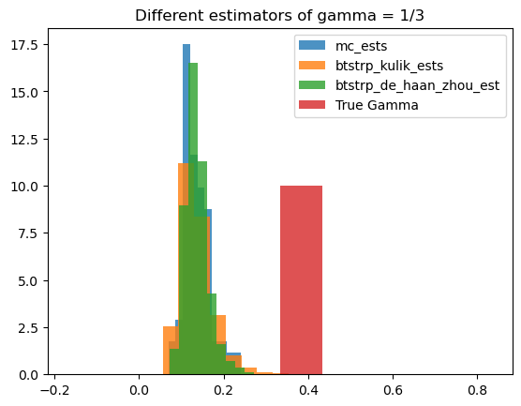
I/ Check : le bootstrap peut-il servir à débiaiser 2- Résultats
L’estimateur de Hill sur des données dépendantes a un biais
L’estimateur bootstrap aura à peu près le même biais
On ne peut pas retrouver le biais grâce au bootstrap

Slide 5
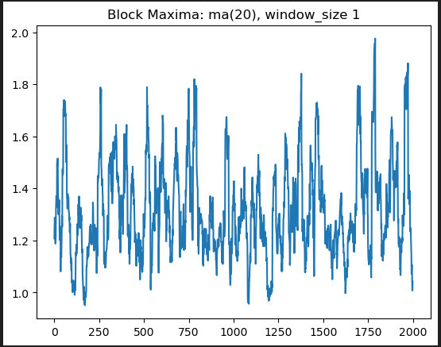
II/ Estimateur de Hill sur max de blocks 1- Données max de blocks disjoints
Generate hidden moving average of Frechet
Get block maxima with
given window size
window slide = window size (disjoint blocks)

Slide 6
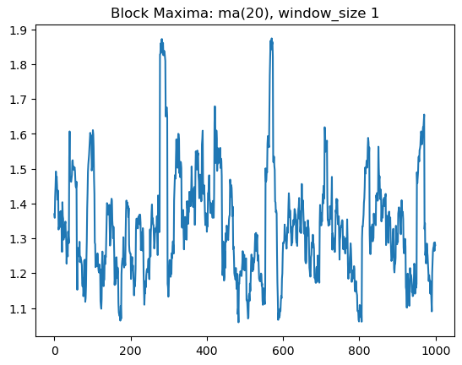
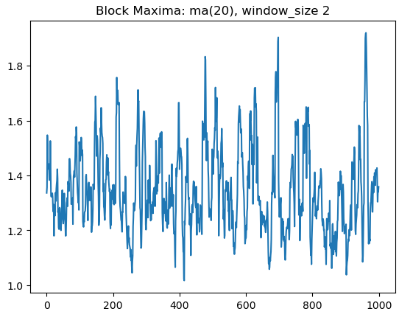
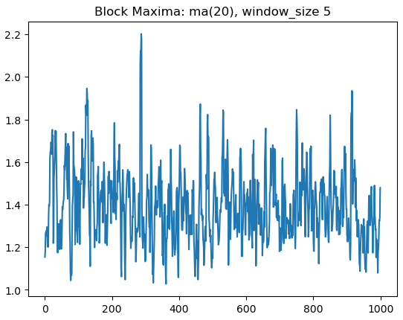
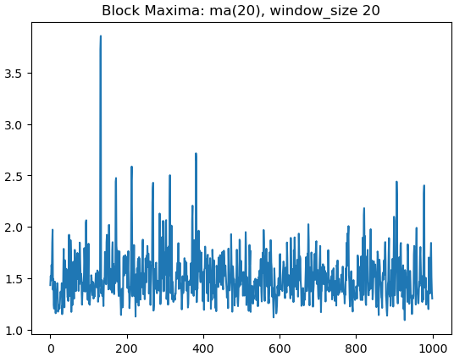
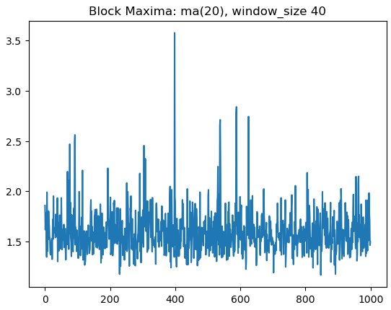
II/ Estimateur de Hill sur max de blocks
Données latentes : ma(20)
Plus les blocs sont gros, moins les données sont dépendantes
Pas de différence à partir de 20 (données i.i.d.)

Slide 7
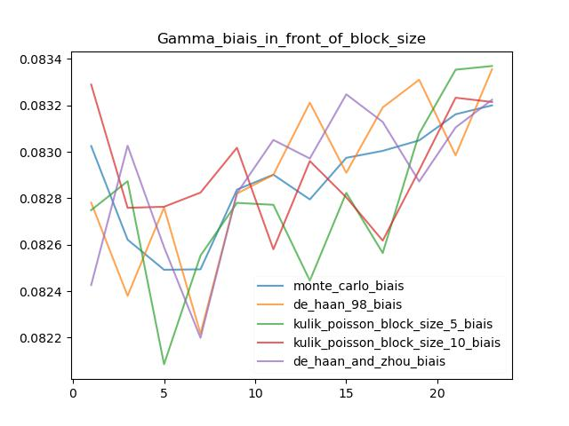
II/ Estimateur de Hill sur max de blocs 2- Comportement des estimateurs sur données block maxima : moyenne

Slide 8
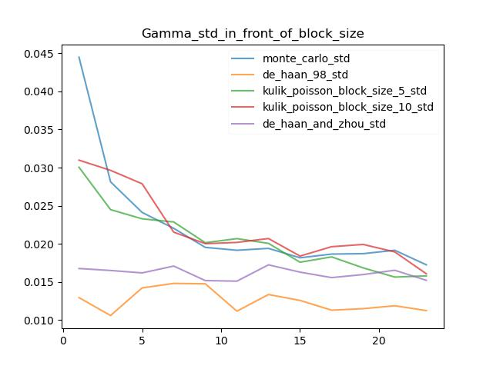
II/ Estimateur de Hill sur max de blocs 2- Comportement des estimateurs sur données block maxima : écart-type

